Slide 1
*alter
-DDL 중 하나
-테이블의 변경, 제약사항의 변경, 계정의 비번변경 등 다양한 일을 할 수 있다.
-계정의 비번 변경 ( 모든 계정은 자신의 비번을 변경할 수 있다.)
문법)
alter user 계정명 indentified by 비번;
*테이블변경
- 컬럼 추가
추가된 컬럼은 테이블에 가장 마지막으로 추가된다.
문법)
alter table 테이블명 add 컬럼명 데이터형(크기) 컬럼단위 제약사항
- 컬럼 삭제
문법)
alter table 테이블명 drop 컬럼명;
- 데이터형 변경
레코드가 존재 : 동일 데이터 형에서 크기만 변경 가능.
레코드가 존재하지 x : 데이터 형 자체를 변경.
alter table 테이블명 modify 컬럼명 데이터형(크기) 컬럼단위제약사항
관리자 : 모든 계정의 비번을 변경할 수 있다.
레코드의 존재유무에 따라 사용가능한
제약사항이 다르다.

Slide 2
-컬럼명 변경
alter table 테이블명 rename column 이전컬럼명 to 변경할컬럼명
-테이블명 변경
alter table 테이블명 rename to 변경할테이블명
*제약사항의 변경
-제약사항 추가 : 테이블단위 제약사항의 문법만 가능
alter table 테이블명 add constraint 제약사항명 제약사항종류(적용컬럼)
-제약사항 삭제
alter table 테이블명 drop constraint 제약사항명
-제약사항 활성화, 비활성화
alter table 테이블명 enable constraint 제약사항명
disable
레코드의 상태에 따라 다르다

Slide 3
*테이블 결합하기
- 여러 테이블의 레코드를 한번에 모아서 보는 것.
- union, join
*union
-테이블을 아래로 결합하여 보여줄 때 사용.
-컬럼의 수, 데이터 형만 맞으면 에러가 발생하지 않는다.
union : 중복된 데이터를 보여주지 않는다.
union all : 중복된 데이터를 보여준다.
문법)
select 컬럼명,,,,
from 테이블명
union all
select 컬럼명,,,,
from 테이블명
.
.
컬럼의 수와 데이터 형이 일치하면 에러가
발생하지 않는다.

Slide 4
*Join
- 서로 다른 테이블의 컬럼을 옆으로 붙여서 조회하는 것.
- inner join, outer join, cross join, self join 이 존재
- 조인조건을 잘못 설정하면 모든 레코드들이 곱해져서 조회되는
Cartesian Product이 발생할 수 있다.
- ANSI문법과 Oracle Join 문법 두 가지를 제공.
- Driving 테이블을 잘못 선정하면 조인 시간이 증가할 수 있다.
*inner join
- 서로 다른 테이블에서 동일한 데이터만 가져 오는 조인.
- 한쪽 테이블에만 데이터가 존재하면 조회 되지 않는다. ( 모든 데이터를 볼 수 없다.)
문법)
ANSI)
select 컬럼명,,,,,,
from 테이블명
inner join 조인할테이블명
on 조인조건
inner join 조인할 테이블명
on 조인조건
.
where

Slide 5
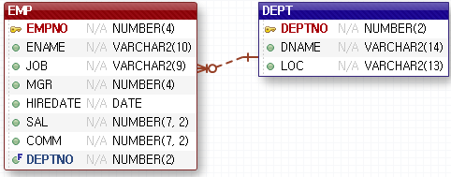
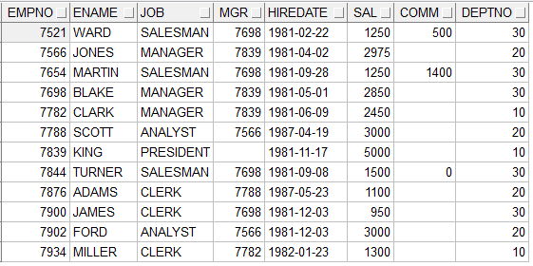
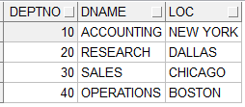
oracle 문법)
select 컬럼명,,,,,,
from 테이블명 , 조인할 테이블명, , , , ,
where ( 조인조건 ) and (검색조건)
자식
부모
결과
사원번호,사원명,부서번호,부서명,위치 조회
emp
dept
ANSI
테이블명이 길었을 때 사용하기 불편
테이블에 alias를 붙여서 짧게 사용.
select empno, ename, deptno, dname, loc
from emp
inner join dept
on deptno=deptno;
deptno컬럼은 양쪽 테이블에
존재하기 때문에 에러
select e.empno, e.ename,
d.deptno, d.dname, d.loc
from emp e
inner join dept d
on e.deptno=d.deptno;
중복되는 컬럼에는 테이블명을 붙여서 사용
select empno, ename, 테이블명.deptno, dname, loc
from emp
inner join dept
on 테이블명.deptno= 테이블명.deptno;

Slide 6
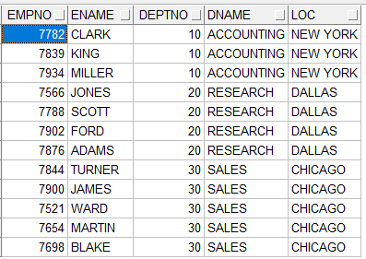
*driving table
- 조인조건에 키가 되는 테이블.
- driving table은 join속도에 영향을 준다.
-관계가 있는 테이블을 조인한다면 PK컬럼을 가진 테이블이 되는 것이 좋다.
-관계가 없을 때에는 레코드의 수가 적은 테이블이 driving 테이블이 되는 것이
좋다.
SELECT e.empno, e.ename, e.deptno, d.dname, d.loc
FROM emp e, dept d
WHERE e.deptno=d.deptno;
조인조건 : 서로 다른 테이블의 컬럼의 레코드를 결합하여 가져오기 위한 조건.
1. dept테이블의 10번부서 비교하여 같은 레코드를 가져온다.
2. dept테이블의 20번부서 비교하여 같은 레코드를 가져온다.
4번의 비교로 조인 결과를 얻는다.

Slide 7
*driving table
- 조인조건에 키가 되는 테이블.
- driving table은 join속도에 영향을 준다.
SELECT e.empno, e.ename, e.deptno, d.dname, d.loc
FROM emp e, dept d
WHERE d.deptno=e.deptno;
조인조건 : 서로 다른 테이블의 컬럼의 레코드를 결합하여 가져오기 위한 조건.
1. emp테이블의 30번부서 비교하여 같은 레코드를 가져온다.
2. emp테이블의 20번 부서 비교하여 같은 레코드를 가져온다.
emp테이블에 레코드 수만큼 12번의 비교로 조인 결과를 얻는다.

Slide 8
*outer join
- 한쪽 테이블에만 레코드가 존재하더라도 조회가 가능한 조인.
문법)
select 컬럼명,,,,,
from 테이블명
종류 outer join 조인할 테이블명
on 조인조건
left, right, full <- 레코드가 존재하는 테이블 선택
Select
from emp right outer join dept
on
Select
from 테이블명 outer join 조인한테이블명
don
Select
from dept left outer join emp
on
앞쪽테이블에
레코드가 존재하면
left
기준
뒤쪽테이블에
레코드가 존재하면
right

Slide 9
*Oracle 문법
-조인조건에 (+)를 사용한다.
-레코드가 존재하지 않는 컬럼에 (+) 기호를 사용한다.
문법)
select
from
where 조인조건
alias.컬럼명(+) = alias.컬럼명

Slide 10
숙제.
1. 배기량이 1500~3000 사이인 차량의 제조국,제조사,모델명,년식,가격,
이미지,입력일,배기량, 옵션을 조회
단. 출력은 배기량의 내림차순 정렬 했을 때 3~6번째 레코드만 조회하고,
옵션은 처음 ',' 까지만 출력 할것. 가격과 연식은 3자리마다 ,를 넣어 출력,
입력 일은 월-일-년 의 형식으로 출력 할 것.
2. 부서번호가 10, 30,40번인 모든 부서의 사원번호,사원명,입사일,
연봉,연봉순위,부서명,부서번호,위치, 우편번호,시도, 구군,동,번지 를 조회.
단,출력은 사원번호의 오름차순으로 정렬했을 때 2~5번째 레코드만 출력,
우편번호는 '-' 뒤부터 끝까지 출력, 번지가 없다면 '번지없음'으로 대체
하여 출력 ,입사일은 월-일-년 요일까지 출력 ( emp 사원번호와 zipcode SEQ컬럼을 조인조건 사용)
3. 차량의 제조사가 '현대','기아','삼성','BMW','AUDI'이고 옵션에 'ABS','TCS'가
있는 차량의 제조국, 제조사,모델명, 연식,가격, 옵션, 이미지, 배기량 조회
--단, 연식의 내림차순 정렬하고, 연식이 같다면 가격의 내림차순으로 정렬
하여 출력, 이미지는 이미지명과 확장자를 구분하여 출력할것,
제조사명이 영어라면 Bmw, Audi 의 형식으로 출력 .
4. 모델명이 'K5','아반테', '소렌토','A8','SM3' 인 차량의 번호, 모델명, 제조국,
제조사,가격,연식을 아래와 같은 형식의 문장으로 출력.
단,번호는 1번부터 출력하고,
출력 가격의 오름차순을 정렬했을 때 2~7 사이의 레코드만 출력,
[모델명] 차량의 연식은 [ xxxx ]이고, 제조국은 [국산|수입]이며,
[XX]사가 제조사입니다. 가격은 [0,000,000]원 입니다.
5. 제조사가 '현대'인 차량의 년식, 모델명, 연식별 총가격을 조회하세요.
6. 사원명이 'S'로 끝나거나 이름5자이면서 세번째 글자가 'A'인
사원의 사원번호, 사원명, 입사일,연봉,세금, 실수령액, 연봉인상액,
부서번호,부서명,위치,우편번호,시도, 구군,동,번지 를 조회
단,실수령액은 연봉+퇴직금+보너스-세금(연봉 3.3) 로 계산
연봉인상액은 부서번호에 따라 차등 인상
10- 년봉 7%, 20- 년봉 4%, 30- 년봉+보너스 10%, 그외 3%로
계산하여 3자리마다 ,를 넣어 출력.
모든 영어는 소문자로 출력.

